Slide 1

Web 000webhost
file manager
Olaya Dembilio
Kevin Cuesta

Slide 2
ÍNDICE
-Qué es un alojamiento
-Registrarse
-CPANEL
-Subir archivos (Herramienta “File Manager”)
-Introducir las claves
-Comandos
-Archivos

Slide 3

Qué es un alojamiento
Es un servicio que permite a los usuarios publicar sitios web, y en algunos casos tener servicio de correo electrónico o base de datos de manera gratuita.
Al registrarse en un servicio de "hosting gratis" el usuario normalmente obtiene un panel de control desde el cual podrá administrar el servicio y una dirección URL desde la cual se podrá acceder al sitio.

Slide 4
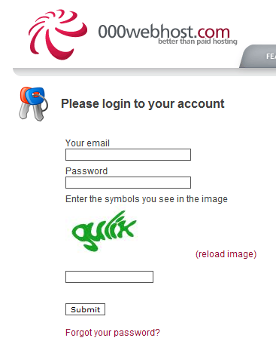
Registro en 000webhost

Slide 5
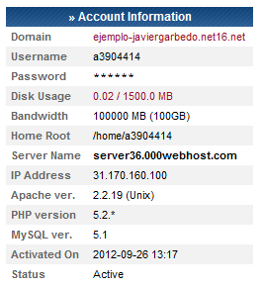
Cpanel de 000webhost
Subir los archivos correspondientes a la página a través de “File Manager”
Introducir el id que has indicado al registrarte y la contraseña

Slide 6
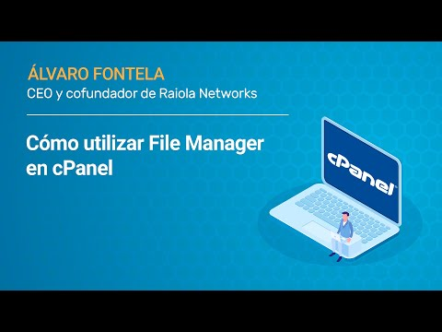

Subir archivos (File manager)

Slide 7



Introducir las claves

Slide 8

Comandos/Botones
New Dir
New File
Upload
Java Upload
Move
Delete
Rename
Chmod

Slide 9




Archivos

Slide 10


